Slide 1
ИНФОРМАЦИОННАЯ СИСТЕМА ПРОГНОЗИРОВАНИЯ ИСХОДА ТЕННИСНОГО МАТЧА
Авторы: Гасанов Ренат Эйвазович, Кондаков Иван Андреевич, группа Б8116-02.03.03

Slide 2
Специалист
Специалистом предметной области является человек, желающий предсказать результат теннисного матча.
В данной ПО специалисту предстоит работать только с одним объектом – это теннисный матч. Под теннисным матчем понимается противостояние 2-ух теннисных игроков.

Slide 3
Признаки объекта
Процент выигранных матчей – кол-во выигранных матчей в процентном соотношении;
Рейтинг игрока – позиция игрока в рейтинге теннисистов.
История встреч игроков – как часто и с каким результатом заканчивались прошлые матчи двух игроков.
Подачи на вылет – это заработанное очко игроком, посредством введения мяча в игру при условии, что соперник не коснулся мяча;
Двойные ошибки – это две подряд совершенные ошибки на подаче;
Очки выигранные на первой подаче – кол-во очков выигранных на первой подаче;
Очки выигранные на второй подаче – кол-во очков выигранных на второй подаче;
Очки выигранные с первой подачи соперника – кол-во очков выигранных на первой подаче соперника;
Очки выигранные со второй подачи соперника – кол-во очков выигранных на второй подаче соперника;
Реализованные брейкпоинты. Брейкпоинт – очко, когда игрок может выиграть гейм (временной отрезок в игре, в котором разыгрывается 4 очка; если оба игрока набрали по 3 очка, гейм проводится до 2-ух набранных подряд очков одной из сторон состязания) не на своей подаче;
Активно выигранные мячи – кол-во “забитых” мячей. Мяч считается “забитым”, когда соперник не коснулся мяча;
Невынужденные ошибки – кол-во ошибок совершенных игроком;
Геймы выигранные на своей подаче;
Геймы выигранные на приеме;

Slide 4
Онтология знаний
cорт матчи: {} N \ Ø
сорт игроки: {} N \ Ø
сорт очки игрока перед матчем: игроки -> R [0, 1000]
сорт очки игрока во время матча: игроки -> R [0, 1000]
сорт рейтинг: игроки -> I [1, 200]
сорт процент выигранных матчей: игроки -> R [0, 100]
сорт исход матча: матчи -> I [1, 2]
сорт история матчей: ∀ m ∈ матчи -> (игроки(а) х игроки(б) x I [1, 2])
Notes:
cорт матчи: {} N \ Ø
термин «матч» обозначает конечное не пустое множество матчей
сорт игроки: {} N \ Ø
термин «игроки» обозначает конечное не пустое множество игроков
сорт очки игрока перед матчем: игроки -> R [0, 1000]
термин «очки игрока перед матчем» обозначает функцию, которая сопоставляет игроку некоторое вещественное число в диапазоне [0, 1000]
сорт очки игрока во время матча: игроки -> R [0, 1000]
термин «очки игрока во время матча» обозначает функцию, которая сопоставляет игроку некоторое вещественное число в диапазоне [0, 1000]
сорт рейтинг: игроки -> I [1, 200]
термин «рейтинг игрока» обозначает функцию, которая сопоставляет каждому игроку некоторое целое число в диапазоне [1, 200]
сорт процент выигранных матчей: игроки -> R [0, 100]
термин «процент выигранных матчей игрока» обозначает функцию, которая сопоставляет каждому игроку некоторое вещественное число в диапазоне [0, 100]
сорт исход матча: матчи -> I [1, 2]
термин «исход матча» обозначает функцию, которая сопоставляет каждому матчу некоторое целое число в диапазоне [1, 2]
сорт история матчей: ∀ m ∈ матчи -> (игроки(а) х игроки(б) x I [1, 2])
термин «история матчей» обозначает функцию, которая сопоставляет матчу m из множества матчей тройку игроки, игроки, f(3, история матчей)=исход матча(m).
сорт предматчевая статистика: {} ([1,200] x R[0,100] x R[0,100] x R[0,100]) \ Ø
термин «предматчевая статистика» обозначает конечное не пустое множество декартовых произведений, ∀ v ∈ игроки, где f(1, предматчевая статистика)= рейтинг(v), где f(2, предматчевая статистика) = процент побед(v), где f(3, предматчевая статистика)=процент побед в BO5 матчах(v), где f(4, предматчевая статистика)=процент побед за последние 60 недель(v).

Slide 5
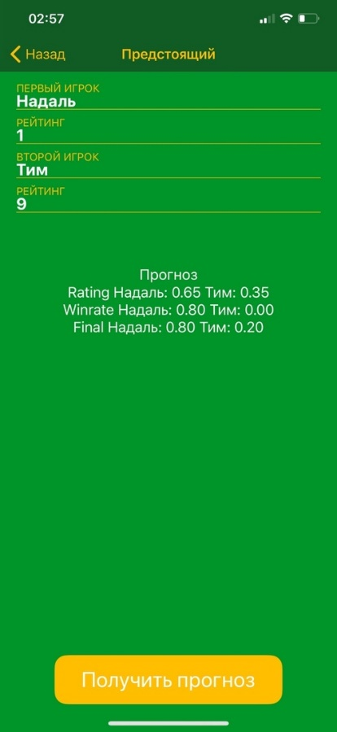
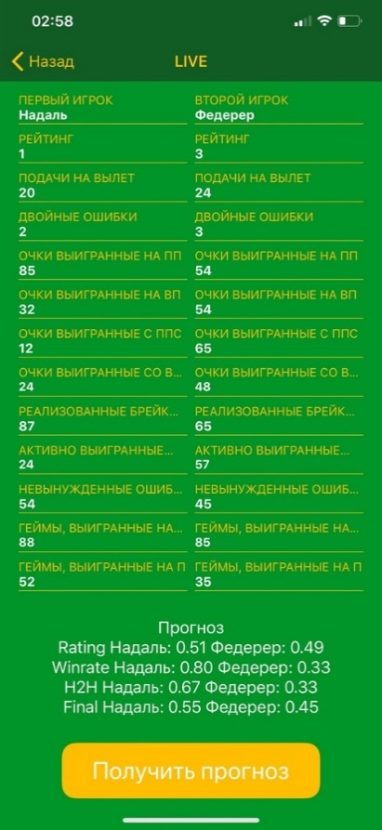
Специфика задачи прогнозирования
Прогнозирование (от греческого Prognosis), в широком понимании этого слова, определяется как опережающее отражение будущего. Целью прогнозирования является предсказание будущих событий.
Прогнозирование направлено на определение тенденций динамики конкретного объекта или события на основе ретроспективных данных, т.е. анализа его состояния в прошлом и настоящем. Таким образом, решение задачи прогнозирования требует некоторой обучающей выборки данных.

Slide 6
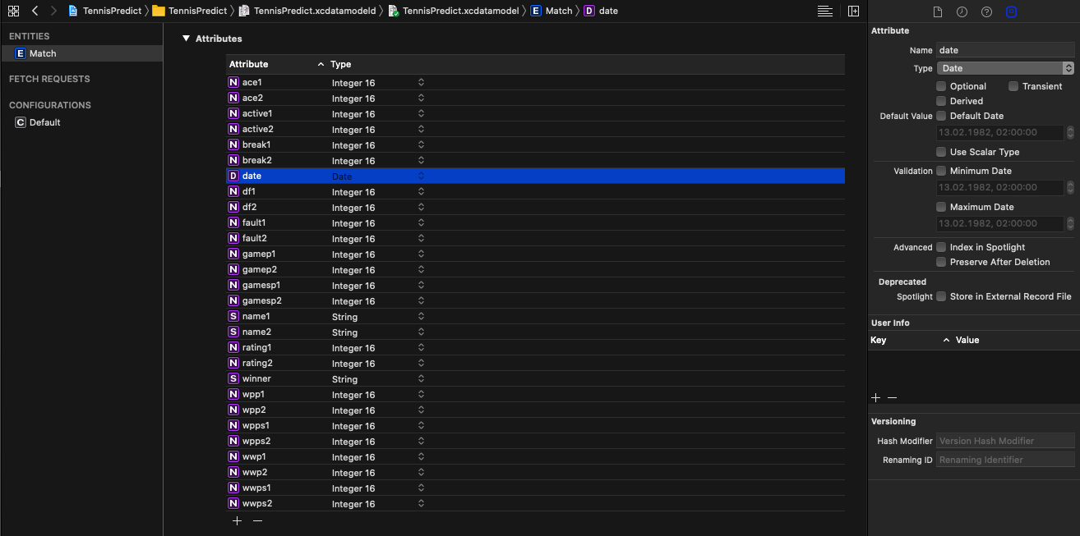
Структура БД
Notes:
Для создания и работы с БД, было решено использовать библиотеку CoreData.
На данном слайде показано из чего состоит БД данной предметной области

Slide 7
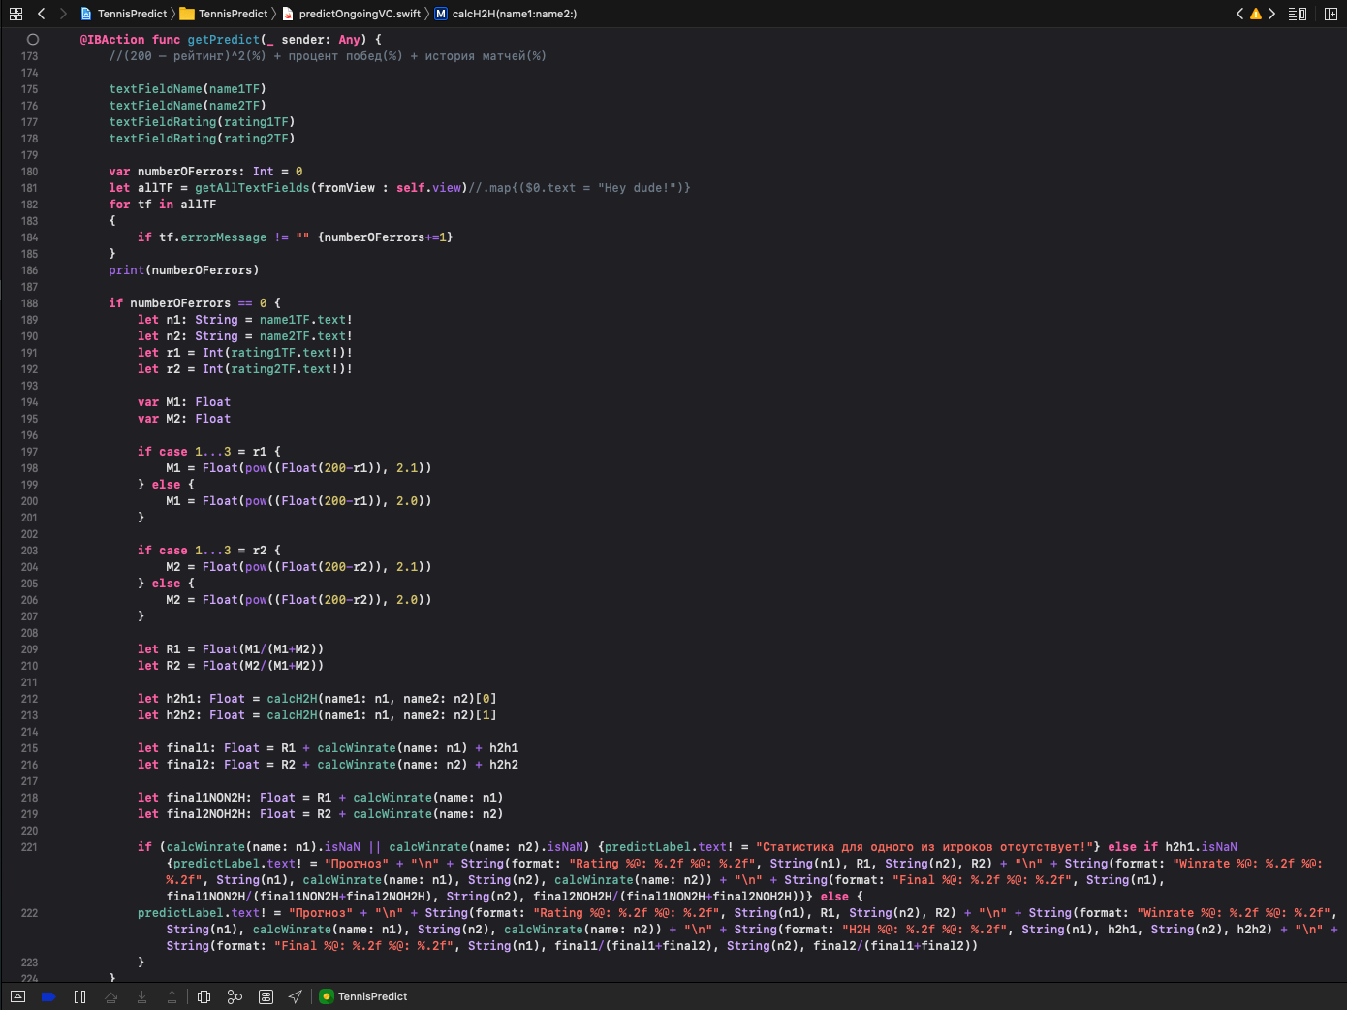
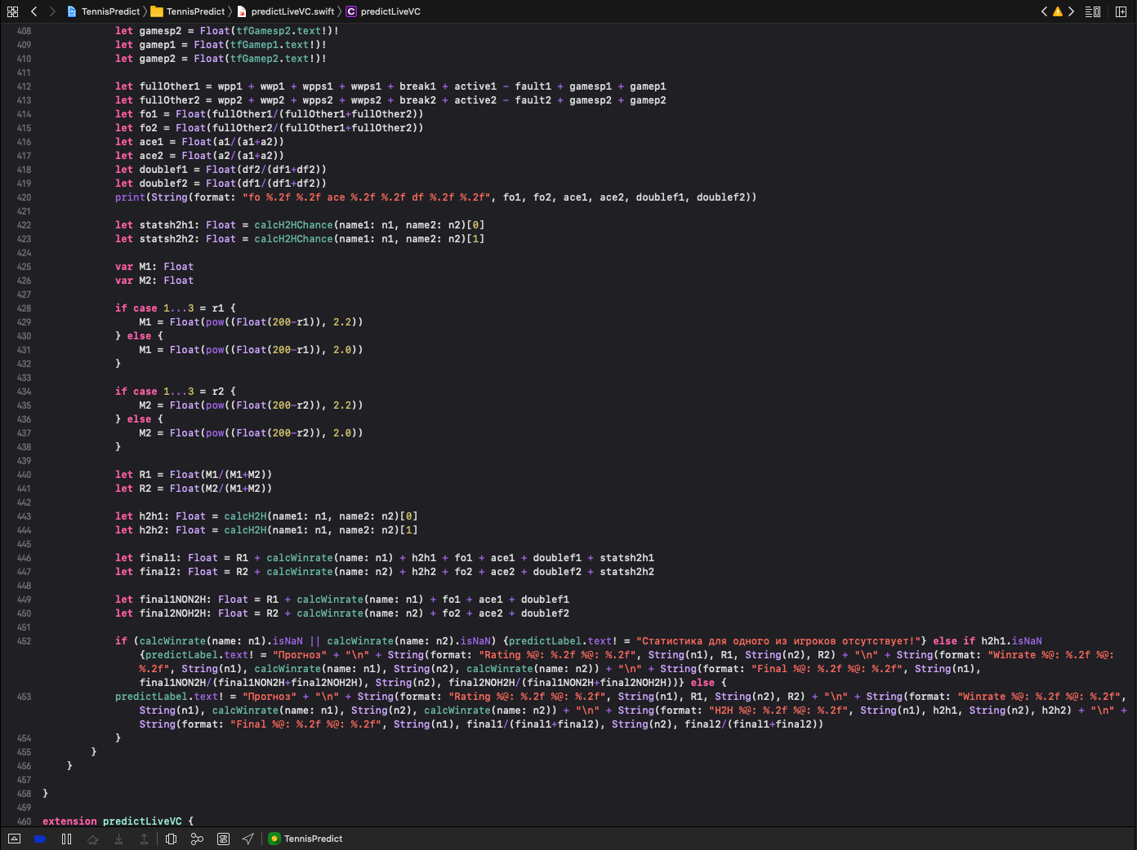
Метод решения на основе онтологии

Slide 8
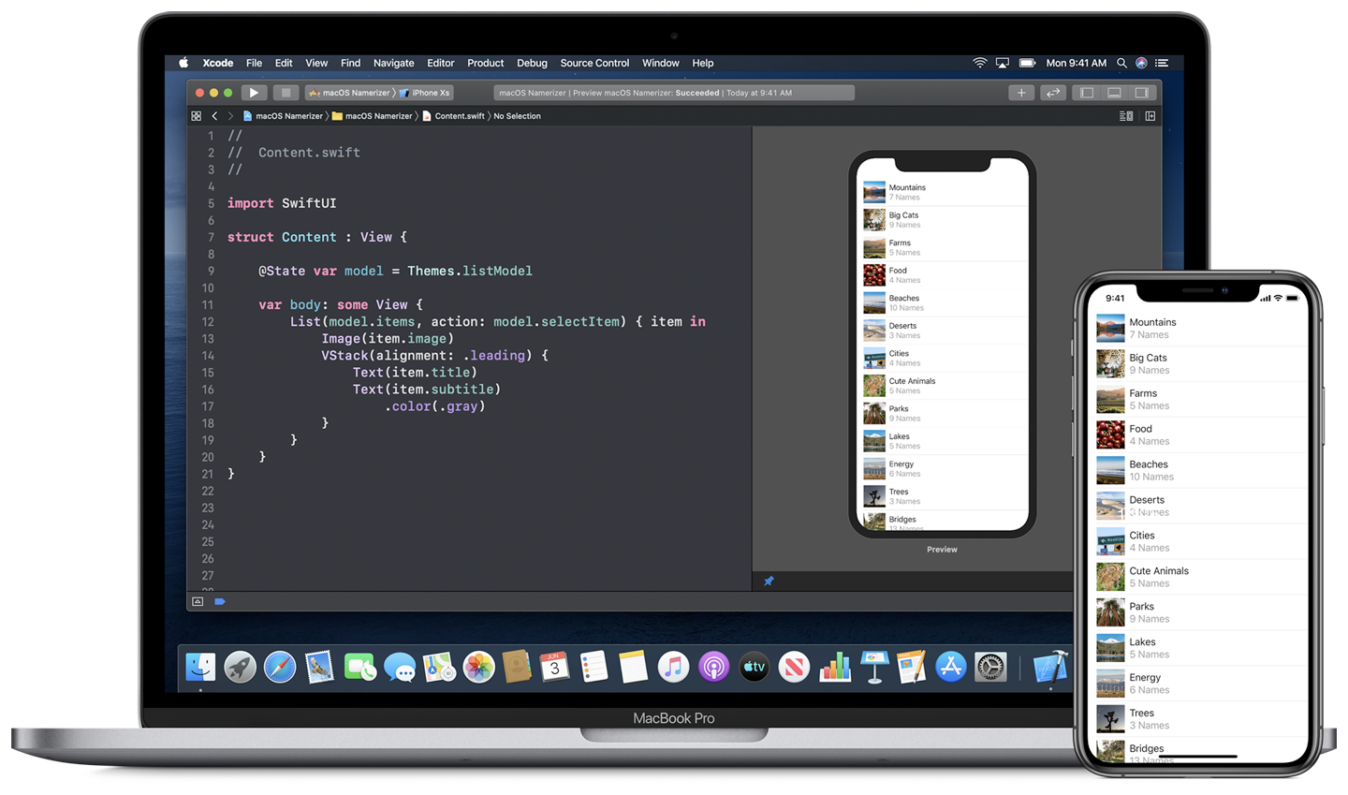
Среда разработки
Notes:
Для реализации программного средства была выбрана операционная система iOS.
Реализация программы производилась в среде разработки приложений XCode, на языке программирования Swift.

Slide 9
Специфика реализации
Мобильное приложение разрабатывается для устройств на операционной системе iOS
Мобильное приложение позволяет добавлять данные о матче
Мобильное приложение позволяет произвести прогнозирование теннисного матча
Программное средство позволяет без проблемно вносить изменения по прошедшим матчам

Slide 10
Модули программного средства
Программное средство состоит из следующих модулей:
TennisPredict.xcdatamodel
AddVC.swift
EditVC.swift
ViewController.swift
predictLiveVC.swift
predictOngoingVC.swift

Slide 11

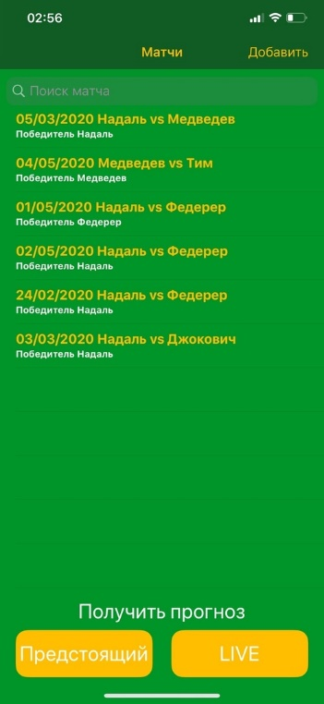
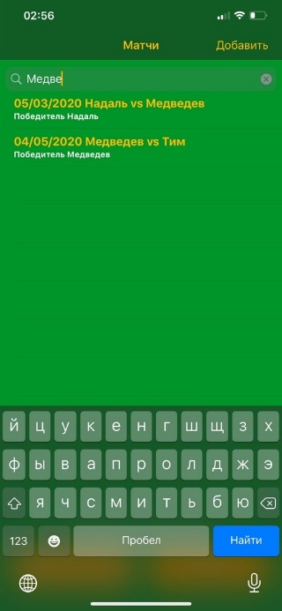
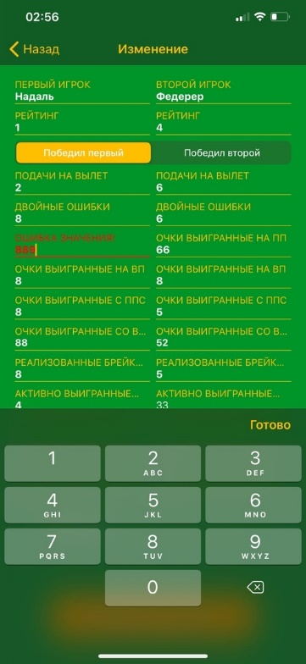
Интерфейс
окно программы: “Матчи”
поиск по матчам
изменение данных о матче
получения прогноза по предстоящему матчу

Slide 12
Спасибо за внимание

